Slide 1
웹 기초 언어
글로컬 IT 학과
김정기 교수

Slide 2
한글 Putty
한글 Putty는 PuTTY의 한글 버전으로 SSH의 터미널 에뮬레이터
주로 마이크로소프트 윈도우 운영체제 상 실행을 목표로 개발

Slide 3
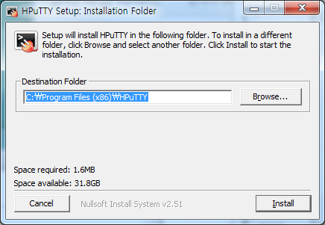
한글판 (HPutty) 설치
다운로드 받은 한글 설치파일을 더블클릭하고 다음 순서로 설치

Slide 4
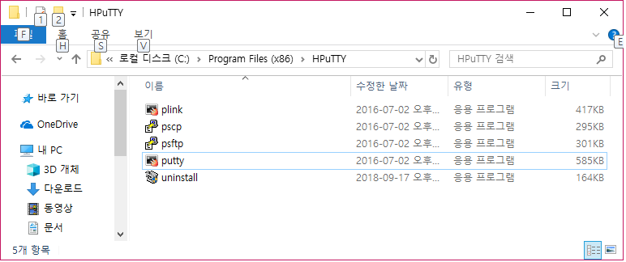
바로가기 만들기
설치된 파일의 아이콘을 바탕화면으로 바로가기를 만든다.

Slide 5
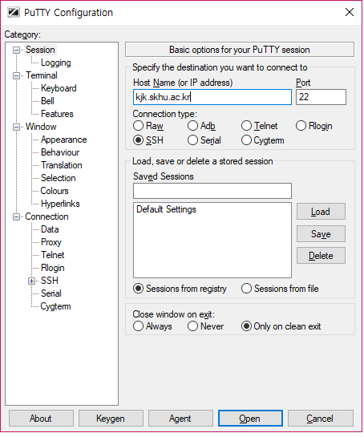
실행 및 접속

Slide 6
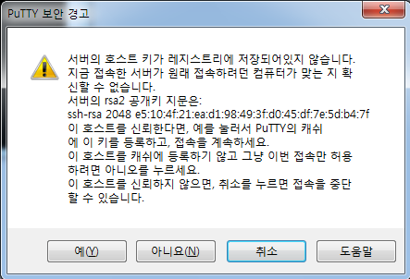
보안 경고 – 호스트 키 등록

Slide 7
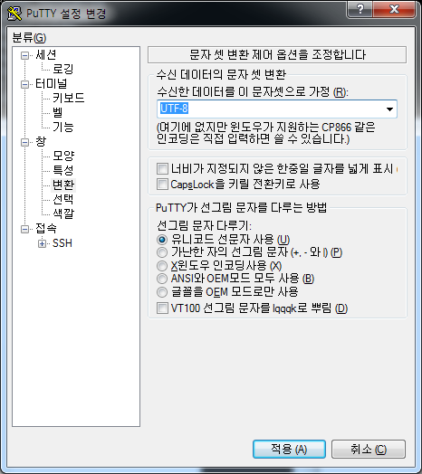
한글을 위한 설정 변경

